Slide 1

Citace a citační software
úvod do citování – SOC
Blanka Farkašová
Masarykova univerzita
Fakulta sociálních studií
Ústřední knihovna
Brno, 22. 10. 2019
Notes:
1

Slide 2
Obsah přednášky
úvod
proč citujeme
plagiátorství
citační styly
citační styl Sociologického časopisu
  citace v textu
  bibliografické citace v seznamu literatury
příklady bibliografických citací
citační software

Slide 3
Úvod
základní termíny

Slide 4
Přímá citace (citát)
doslovné převzetí cizí myšlenky
  v textu neděláme žádné úpravy
odlišení od vlastního textu
  uvozovky
  pokud citát obsahuje aspoň jednu celou větu dává se tečka před uvozovky, pokud se přebírá jen část věty, tak je tečka až za uvozovkami a odkazem
  celá věta „ … něčím jiným.“ [Eco 1997: 194]
  část věty „ … něčím jiným“ [Eco 1997: 194].
  delší text – 4 a více řádků
    samostatný odstavec
    odsazení
odkaz na zdroj = citace v textu

Slide 5
Přímá citace (citát)
„Uvádíme-li v práci poprvé nový termín, nezapomeňme předložit okamžitě jeho definici. Nejsme-li schopni výraz vyložit, nepoužívejme jej. Má-li se pak jednat o jeden ze základních termínů naší diplomové práce a my nejsme schopni jej vysvětlit, je lépe všeho nechat a zabývat se něčím jiným.“ [Eco 1997: 194]

Slide 6
Parafráze
interpretace cizí myšlenky vlastními slovy
větší míra zapracování do vlastního textu
neměnit původní myšlenku!
výtah – zkrácení textu, držíme se originální myšlenky bez přidání vlastních pohledů
parafráze nejsou v uvozovkách
odkaz na zdroj = citace v textu

Slide 7
Parafráze - ukázka
V diplomové práci není možné používat termíny bez jejich bližšího vysvětlení.
V případě, že nejsme schopni nějaký termín náležitě vysvětlit, pak jej nemůžeme v práci uvádět. A pokud zjistíme, že neumíme definovat ani základní termíny z dané problematiky, tak bude jistě lepší popřemýšlet o zcela jiném tématu práce [Eco 1997: 194].

Slide 8
Bibliografické citace/reference
na konci textu seznam použité literatury, který obsahuje bibliografické citace
přesné a úplné informace o dokumentu, který autor použil při psaní své práce
propojení s citacemi v textu
Eco, U. 1997. Jak napsat diplomovou práci. Olomouc: Votobia.

Slide 9
Proč
citujeme

Slide 10
Proč citujeme
autorský zákon (121/2000 Sb.) – ochrana intelektuálního vlastnictví a autorských práv
citační etika
  citovat všechny použité zdroje
  citovat přesně, aby bylo možno jednoznačně identifikovat a dohledat použité zdroje
zpětné ověření uvedených tezí
podpoření naší argumentace
důkaz znalosti tématu
získání širšího kontextu k popisované problematice
  možnost uvedení čtenáře do souvislostí
citační analýza – zkoumání vazeb mezi autory, hodnocení citovanosti díla, hodnocení kvality díla a autora

Slide 11
Co nemusíme citovat
základní informace z oboru, všeobecně známá fakta
  voda vaří při 100°C
  nejvyšší hora ČR je Sněžka
  první prezident zvolený přímou volbou je Miloš Zeman
pokud dáváme ale tyto základní fakta do kontextu – musíme citovat

Slide 12

Plagiátorství
Plagiarism. In: Techsparks [online]. [cit. 2018-09-20]. Dostupné z: https://www.techsparks.co.in/online-thesis-plagiarism-checker-for-students-and-teachers/

Slide 13
Definice plagiátorství
Představení duševního díla jiného autora půjčeného nebo napodobeného v celku nebo z části, jako svého vlastního.
Za plagiátorství lze považovat úmyslné kopírování cizího textu a jeho vydávání za vlastní, nedbalé nebo nepřesné citování použité literatury, opomenutí citace (byť neúmyslné) některého využitého zdroje.
(Norma ČSN ISO 5127-2003)
(Definice plagiátorství na MU)

Slide 14
Formy plagiátorství
převzetí celého textu nebo části textu jiného autora a vydávání za vlastní text bez uvedení citace
  kopírování z jednoho nebo z více zdrojů (mashup)
  drobné úpravy v kopírovaném textu
okopírování obrázků, tabulek, grafů apod. bez uvedení citace
doslovné citáty bez uvozovek
(ne)vědomé opomenutí citace zdroje, který byl použit
nepřesné/chybné citování, které znemožňuje dohledání použitého zdroje
citování zdroje, který nebyl použit (vylepšování literatury)
citování vlastních prací bez zřejmé souvislosti s novým dílem

Slide 15
Citační
styly

Slide 16
Citační styl
soubor pravidel určující, jak psát:
  odkazy v textu
  bibliografické citace v seznamu použité literatury
stovky citačních stylů
  oborové citační styly, citační styly vědeckých společností, citační styly jednotlivých časopisů ….
každý citační styl má svá pravidla – manuály
vždy dodržujeme citační styl vydavatele/zadavatele práce

Slide 17
Nejpoužívanější styly na FSS
citační styl Sociologického časopisu
  manuál dostupný na webu časopisu: http://sreview.soc.cas.cz/cs/page/3-formalni-stranka-rukopisu
ČSN ISO 690
  interpretace normy: BIERNÁTOVÁ, Olga a Jakub SKŮPA. Bibliografické odkazy a citace dokumentů. Brno, 2011
  Iva: informační výchova na UTB ve Zlíně [online kurz]
APA style - American Psychological Association
  oficiální web https://www.apastyle.org/
  manuál ke stylu + příklady https://owl.purdue.edu/owl/research_and_citation/apa_style/apa_formatting_and_style_guide/general_format.html
  blog https://blog.apastyle.org/
citační styl Politologického časopisu
  manuál dostupný na webu časopisu: http://www.politologickycasopis.cz/cz/o-politologickem-casopisu/zpusoby-citace
Chicago Manual of Style
  web https://www.chicagomanualofstyle.org/home.html
  manuál + příklady https://libguides.williams.edu/citing/chicago-author-date

Slide 18
Citační styl Sociologického časopisu

Slide 19
Citace v textu

Slide 20
Citace v textu
[příjmení autora/ů rok: strana]
hranaté závorky
  pro odkazy na literaturu se používají hranaté závorky
  všechny ostatní závorky v textu musí být kulaté
1-3 autoři
  uvádíme všechny autory, oddělujeme je čárkou
  [Beck 2009: 125]
  [Beck, Sznaider, Winter 2003: 236-237]
4 a více autorů
  uvedeme jen prvního autora a zkratku et al.
  [Beck et al. 2013]
    nedává se a kol. nebo a spol.
    v seznamu literatury se uvedou všichni autoři
institucionální autorství
  v případě, že uvedeme v bibliografické citaci instituci jako autora, uvedeme instituci i v odkazu v textu
  [Národní vzdělávací fond 1998]

Slide 21
Citace v textu
publikace bez autora
  [název rok: strana]
  [Analýza veřejné správy České republiky 1998: 7]
rok vydání
  chybějící rok vydání: n. d. (no date)
  [Beck n. d.]
  publikace v tisku
  [Putman v tisku]
strana, příp. rozsah stran
  uvádíme vždy u doslovných citátů, nebo pokud odkazujeme na konkrétní část textu
  [Beck 2005: 21-22]
  [Beck, Sznaider 2003: 123]
  strany neuvádíme pokud odkazujeme na celou publikaci nebo se jedná o e-zdroj, který není stránkovaný
  [Beck, Grande, Cronin 2007]

Slide 22
Citace v textu
odkaz na publikace od téhož autora ze stejného roku – za rokem vydání uvádíme písmena a, b, c …
  [Beck 2007a]
  [Beck 2007b]
odkaz na dvě a více publikací téhož autora – oddělujeme čárkou
  [Beck 2005, 2009]
odkaz na dvě a více publikací různých autorů – oddělujeme středníkem
  [Beck 2009; Giddens 1999]
u publikací, které vyšly v 2. a dalším vydání je možné uvést v závorce i datum prvního vydání (stejně pak uvedeme i v seznamu literatury)
  [Beck (2004) 2018]

Slide 23
Citace v textu
pokud zmíníme jméno autora/autorů přímo v textu uvádíme v závorce jen rok a případně stranu
  Jak uvádí Beck [2005] ….
sekundární citace
  [Keller citován in Novák 2015: 32]
  v seznamu literatury bude jen publikace od Nováka
  z roku 2015
  Pozn: sekundární citace používejte jen ve výjimečných případech!
  Zpravidla je možné dohledat původní zdroj a citujte pak tento dokument.

Slide 24
Seznam literatury
tvorba bibliografických citací

Slide 25
Základní pravidla
jednotný styl všech citací
dodržujte pořadí a tvar všech údajů (kurzíva, uvozovky, tečky/čárky atd.)
údaje přebíráme z citovaného dokumentu
údaje zapisujeme v jazyce dokumentu
transliterace do latinky
každý záznam končí tečkou

Slide 26
Základní pravidla
Autor/autoři
  autory zapisujeme v pořadí, v jakém jsou uvedeni v dokumentu
  uvádíme pouze iniciály křestního jména/jmen a příjmení
  jméno prvního autora je v invertované podobě (tzn. nejprve příjmení): Příjmení, Iniciála křestního jména/jmen: Beck, U.
  další autory zapisujeme ve tvaru Iniciála Příjmení: Beck, U., N. Sznaider, R. Winter.
  jednotlivé autory oddělujeme čárkou, nepoužíváme spojky, spojovníky, & atd.
  u editora/editorů uvádíme za jménem/jmény zkratku (ed.) příp. (eds.)
  za posledním údajem píšeme tečku
  nedohledáme-li autora ani instituci, vynecháme tento údaj a záznam začne názvem publikace
Institucionální autorství
  buď uvedeme instituci jako autora - Název organizace (bez obchodních zkratek)
    Národní vzdělávací fond. 1998. Analýza veřejné správy České republiky. Praha: Národní vzdělávací fond.
    v textu: [Národní vzdělávací fond 1998]
  nebo začne záznam přímo názvem publikace
    Analýza veřejné správy České republiky. 1998. Praha: Národní vzdělávací fond.
    v textu: [Analýza veřejné správy České republiky 1998]

Slide 27
Základní pravidla
Datum vydání
  pokud není datum vydání uvedeno, zapisujeme zkratu n. d. (no date)
  tato zkratka se uvádí i v citacích v textu [Novák n.d.: 32]
Název
  název celého dokumentu (knihy, sborníku, časopisu, atd.) píšeme kurzívou
  název článku z časopisu nebo ze sborníku uvádíme v uvozovkách a nepíšeme kurzívou, tečku za názvem píšeme před uvozovky
  u anglických názvů píšeme všechna slova názvu (kromě členů, předložek a spojek) s velkými počátečními písmeny
  podnázev oddělujeme od názvu dvojtečkou
Vydání
  1. vyd. se neuvádí
  v případě dalších vydání je možné údaj uvést za názvem
  zápis lze zkracovat:
  2. doplněné vydání = 2. dopl. vyd.
  3rd edition = 3rd ed.
  Disman, M. 2011. Jak se vyrábí sociologická znalost: příručka pro uživatele. 4. vyd. Praha: Karolinum.

Slide 28
Základní pravidla
Místo vydání
  uvádíme v jazyce dokumentu
  u více míst vydání, uvádíme všechny, oddělujeme je čárkou, např: London, New York
Nakladatel
  nezapisujeme zkratku obchodního označení (s.r.o., Ltd., aj.), křestní jména a slova jako “a syn” atd.
  Grada, a. s. = Grada
  John Wiley & Sons = Wiley
Číslování (u článků z časopisů)
  ročník (číslo): strany
  36 (1): 5-26
Rozsah stran u článků ze sborníku
  uvádíme hned za názvem článku ve tvaru: Pp. první strana-poslední strana příspěvku

Slide 29
Základní pravidla
ISBN a ISSN se neuvádí
DOI (Digital Object Identifier)
  pokud má publikace přidělen tento údaj, je nutné jej uvést na konci citace
  uvádíme jej v plném internetovém tvaru: https://doi.org/10.1111/glob.12001
Elektronické dokumenty
  specifikace média (typ dokumentu), píšeme v hranatých závorkách hned za názvem dokumentu: [online], [CD], [DVD], [Kindle edition] atd.
  u online dokumentů uvádíme datum citování (stažení): [cit. 21. 5. 2019]
  dostupnost (webový odkaz u online dokumentů): Dostupné z: …
  pokud má dokument DOI, není nutno uvádět specifikaci média, datum citování a odkaz, uvede se pouze DOI

Slide 30
Získávání údajů pro citace

Slide 31
Citování tištěných dokumentů
citovaný text mít fyzicky u sebe
zdroje informací
  titulní list
  rub titulního listu
  tiráž a další místa v knize

Slide 32
Citování elektronických dokumentů
problém nalezení bibliografických informací
zdroje informací
  nadpisy
  hlavička, metadata
  titulek
u online zdrojů uvádíme - typ nosiče, datum citování [cit. RRRR-MM-DD], dostupnost
  pokud má dokument DOI není nutno výše uvedené údaje uvádět

Slide 33
Citace různých druhů dokumentů

Slide 34
Monografie
Autor/autoři. Rok vydání. Název: podnázev. Místo vydání: Nakladatelství.
Mareš, P., L. Rabušic, P. Soukup. 2015. Analýza sociálněvědních dat (nejen) v SPSS. Brno: Masarykova univerzita.
Lišková, K. 2018. Sexual Liberation, Socialist Style: Communist Czechoslovakia and the Science of Desire, 1945-1989. New York, NY: Cambridge University Press, http://dx.doi.org/10.1017/9781108341332.

Slide 35
E-monografie
Autor/autoři. Rok vydání. Název: podnázev [specifikace média]. Místo vydání: Nakladatelství [datum citování stažení]. Dostupné z: odkaz. DOI.
Pozn.: pokud má dokument DOI, tak se neuvádí specifikace dokumentu, datum citování ani odkaz
Wolf, N. 1991. The Beauty Myth [Kindle edition]. New York: William Morrow.
Rabušic, L., B. E. Chromková Manea. 2018. Hodnoty a postoje v České republice 1991-2017: pramenná publikace European Values Study [online]. Brno: Masarykova univerzita [cit. 23. 7. 2019]. Dostupné z: https://munispace.muni.cz/index.php/munispace/catalog/book/1002.
Kivisto, P. 2011. Key ideas in sociology. 3rd ed. Los Angeles, London: SAGE Publications, http://dx.doi.org/10.4135/9781483349411

Slide 36
Sborník (editovaná monografie)
Editor (ed.)/ Editoři (eds.). Rok vydání. Název: podnázev. Místo vydání: Nakladatelství.
Lyons, P., R. Kindlerová (eds.). 2016. Contemporary Czech Society. Prague: Institute of Sociology of the Czech Academy of Sciences.
Hamplová, D., T. Katrňák (eds.). 2018. Na vzdělání záleží: jak vzdělanostní rozdíly ovlivňují osudy lidí v české společnosti. Brno: Centrum pro studium demokracie a kultury.

Slide 37
E-sborník (editovaná monografie)
Editor (ed.)/ Editoři (eds.). Rok vydání. Název: podnázev [online]. Místo vydání: Nakladatelství [datum citování]. Dostupné z: … DOI.
Pozn.: pokud má dokument DOI, tak se neuvádí specifikace dokumentu, datum citování ani odkaz
Hall, J. R., L. Grindstaff, M. C. Lo (eds.). Handbook of Cultural Sociology [online]. London, New York: Routledge [cit. 23. 7. 2019]. Dostupné z: https://ebookcentral.proquest.com/lib/masaryk-ebooks/reader.action?docID=557240&ppg=4.
Mumby, D. K. (ed.). 1993. Narrative and Social Control: Critical Perspectives. Newbury Park: SAGE Publications, http://dx.doi.org/10.4135/9781483345277.

Slide 38
Článek ve sborníku
Autor/autoři příspěvku. Rok vydání. „Název: podnázev článku.“ Rozsah stran Pp. x-xx in: Editor (ed.) / Editoři (eds.). Název: podnázev sborníku. Místo vydání: Nakladatelství.
Lišková, K. 2018. „Sexological Spring? The 1968 International Gathering of Sexologists in Prague as a Turning Point." Pp. 114-127 in P. Manning, M. Savelli (eds.). 2018. Global Transformations in the Life Sciences, 1945-1980. Pittsburgh: University of Pittsburgh press.
Fučík, P., B. Chromková Manea. 2018. „Vzdělání a rodičovství." Pp. 89-108 in D. Hamplová, T. Katrňák (eds.). Na vzdělání záleží: jak vzdělanostní rozdíly ovlivňují osudy lidí v české společnosti. Brno: Centrum pro studium demokracie a kultury.

Slide 39
Článek v e-sborníku
Autor/autoři příspěvku. Rok vydání. „Název: podnázev článku.“ Strany Pp. první strana – poslední strana článku in: Editor (ed.) / Editoři (eds.). Název: podnázev sborníku [typ dokumentu]. Místo vydání: Nakladatelství [datum citování]. Dostupné z: odkaz. DOI.
Pozn.: pokud má článek DOI, tak se neuvádí specifikace dokumentu, datum citování ani odkaz
Couldry, N. 2010. „Sociology and Cultural Studies: an Interrupted Dialogue." Pp. 77-86 in J. R. Hall, L. Grindstaff, M. C. Lo (eds.). Handbook of Cultural Sociology [online]. London, New York: Routledge [cit. 23. 7. 2019]. Dostupné z: https://ebookcentral.proquest.com/lib/masaryk-ebooks/reader.action?docID=557240&ppg=4.
Vondráčková, P., D. Šmahel. 2018. „Internet Addiction in Context." Pp. 4223-4233 in M. Khosrow-Pour (ed.). Encyclopedia of Information Science and Technology. 4th ed. Hershey: IGI Global, http://dx.doi.org/10.4018/978-1-5225-2255-3.ch366.

Slide 40
Článek v časopisu
Autor/autoři článku. Rok vydání. „Název článku: podnázev článku.“ Název časopisu ročník (číslo): první strana – poslední strana článku, DOI.
Vidovićová, L. 2018. „New Roles for Older People." Journal of Population Ageing 11 (1): 1-6, http://dx.doi.org/10.1007/s12062-017-9217-z.
Doseděl, T., T. Katrňák. 2017. „Economic and Non-economic Returns to Higher Education during a Period of Educational Expansion in the Czech Republic." Sociologický časopis 53 (5): 693-718, http://dx.doi.org/10.13060/00380288.2017.53.5.361.

Slide 41
E-článek v časopisu
Autor/autoři článku. Rok vydání. „Název článku: podnázev článku.“ Název časopisu [online] ročník (číslo): první strana – poslední strana článku [datum citování]. Dostupné z: odkaz. DOI.
Pozn.: pokud má článek DOI, tak se neuvádí specifikace dokumentu, datum citování ani odkaz
Kvapilová Bartošová, M., P. Fučík. 2017. „Jednočlenné domácnosti mladých lidí v České republice.“ Sociální studia [online] 14 (2): 49-72 [cit. 1. 8. 2019]. Dostupné z: https://journals.muni.cz/socialni_studia/article/view/8953/8344
Hubatková, B. 2017. „Number of Roles and Well-being among Older Adults in the Czech Republic.“ International Journal of Ageing and Later Life 11 (2): 61-85, http://dx.doi.org/10.3384/ijal.1652-8670.16-323.

Slide 42
Akademická práce/e-práce
Autor. Rok. Název: podnázev [online]. Typ práce. Sídlo univerzity, Univerzita* [datum citování]. Dostupné z: odkaz.
* u jména univerzity je možno uvést i fakultu, příp. i katedru
Němec, J. 2003. Subjektivní percepce kvality života. Bakalářská práce. Brno, Masarykova univerzita.
Černohousová, D. 2015. Strach ze zločinu v městském prostoru [online]. Diplomová práce. Brno, Masarykova univerzita [cit. 12. 8. 2019]. Dostupné z: https://is.muni.cz/th/f8pbi/.

Slide 43
Samostatné dokumenty dostupné online
Pro vytvoření správné citace není rozhodující formát (pdf, doc …), ale co v souboru je (článek, celá kniha, zpráva …), citace pak vytvoříme dle typu dokumentu (viz. e-kniha, e-článek atd.).
Transparency International. 2012. Právem proti korupci: právní ochrana proti některým projevům korupce ve veřejné správě a justici [online]. Praha, Transparency International [cit. 18. 10. 2018]. Dostupné z: https://www.transparency.cz/wp-content/uploads/alac_prav_proti_korupci_def.pdf
Masarykova univerzita. 2014. Knihovní řád Masarykovy univerzity [online]. Brno: Masarykova univerzita [cit. 18. 10. 2018]. Dostupné z: https://www.muni.cz/media/24153/knihovni-rad-2014.pdf.
Antošová, V., M. Bédiová, N. Birčiaková, L. Kubíčková, M. Rašticová. 2016. Analýza kvality života seniorů v České republice [online]. Brno [cit. 12. 8. 2019]. Dostupné z: https://www.mpsv.cz/documents/20142/372809/Kvalita_zivota_senioru_-_finalni_verze.pdf/47641324-d8b7-56ac-2e78-b7ab3b83fb5a

Slide 44
Webové stránky
Autor/autoři. Název: podnázev webu [online]. Sídlo provozovatele: Provozovatel webu, rok/datum vydání (datum copyrightu) [datum citování]. Dostupné z: …
* pokud nelze dohledat sídlo nebo název provozovatele webu, tak se údaj/údaje vynechají
* datum vydání je možno převzít z údajů o copyrightu
Masarykova univerzita [online]. 2019. Brno: Masarykova univerzita [cit. 5. 8. 2019]. Dostupné z: http://www.muni.cz

Slide 45
Příspěvek na webu
Autor/autoři. Rok. „Název: podnázev příspěvku.“ Název: podnázev webu [online]. Sídlo provozovatele: Provozovatel webu [datum citování]. Dostupné z: …
Gürlich, R. 2011. „Cizinci a koupě nemovitostí: Jaká jsou omezení?“ Finance.cz [online]. [cit. 10. 8. 2019]. Dostupné z: http://www.finance.cz/zpravy/finance/322466‑cizinci‑a‑koupe‑nemovitosti‑jaka‑jsou‑omezeni‑/.
Tomaštík, J. 2013. „Generátor citací.“ Youtube [online]. [cit. 10. 8. 2019]. Dostupné z: https://www.youtube.com/watch?v=gElIDFoS1yY
ČSÚ. 2011. „Porodnost a plodnost – 2006 až 2010“ [online]. Český statistický úřad [cit. 15. 10. 2017]. Dostupné z: https://www.czso.cz/csu/czso/cri/porodnost-a-plodnost-2006-az-2010-bei2lxvhdf.

Slide 46
Seznam literatury
úprava abecedního seznamu
bibliografických citací

Slide 47
Seznam literatury
abecední řazení podle příjmení prvního autora, u organizace podle prvního slova z jména organizace, u děl bez autora podle prvního významového slova v názvu
více děl od stejného autora řadíme chronologicky od nejstaršího
publikace jednoho autora předchází citacím děl u nichž má spoluautory
více publikací od stejného autora/autorů ze stejného roku – za rok uvádíme malé písmeno a, b, c …
  Beck, U. 2005. „War Is Peace: On Post-National War." Security Dialogue 36 (1): 5-26.
  Beck, U. 2007a. Moc a protiváha moci v globálním věku: nová ekonomie světové politiky. Praha: Sociologické nakladatelství.
  Beck, U. 2007b. Vynalézání politiky: k teorii reflexivní modernizace. Praha: Sociologické nakladatelství.
  Beck, U. 2009. World at Risk. Cambridge: Polity Press.
  Beck, U. (2004) 2018. Riziková společnost: na cestě k jiné moderně. 3. vyd. Praha: Sociologické nakladatelství.
  Beck, U., N. Sznaider, R. Winter. 2003. Global America?: the Cultural Consequences of Globalization. Liverpool: Liverpool University Press.
  Beck, U., E. Grande, C. Cronin. 2007. Cosmopolitan Europe. Cambridge: Polity Press.
  Beck, U., A. Blok, D. Tyfield, J. Y. Zhang. 2013. „Cosmopolitan Communities of Climate Risk: Conceptual and Empirical Suggestions for a New Research Agenda." Global Networks 13 (1): 1-21, http://dx.doi.org/10.1111/glob.12001.

Slide 48

Vytváříme citace

Slide 49
Citační software

Slide 50
Citační software
generování citací
správa citací
  editace, doplňování klíčových slov a poznámek
  třídění do složek
funkce
  vkládání/import záznamů (z databází, z katalogů)
  export do různých citačních stylů
  vytváření seznamů literatury
  vyhledávání
  doplňky (např. plug-in do Wordu, lišty,...)

Slide 51

generátor citací
importy dle ISBN a DOI
návody
poradna na Facebooku

Slide 52

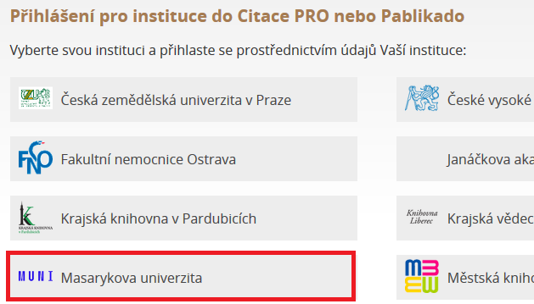
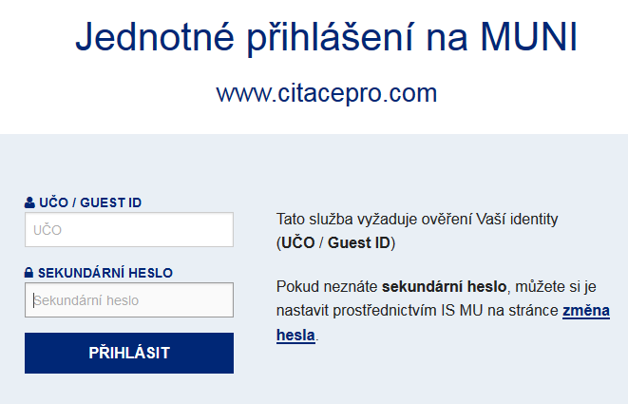
přístup: http://www.citacepro.com
podrobný návod
přihlášení
  klikněte na ikonu Masarykova univerzita
  zadejte UČO a sekundární heslo

Slide 53
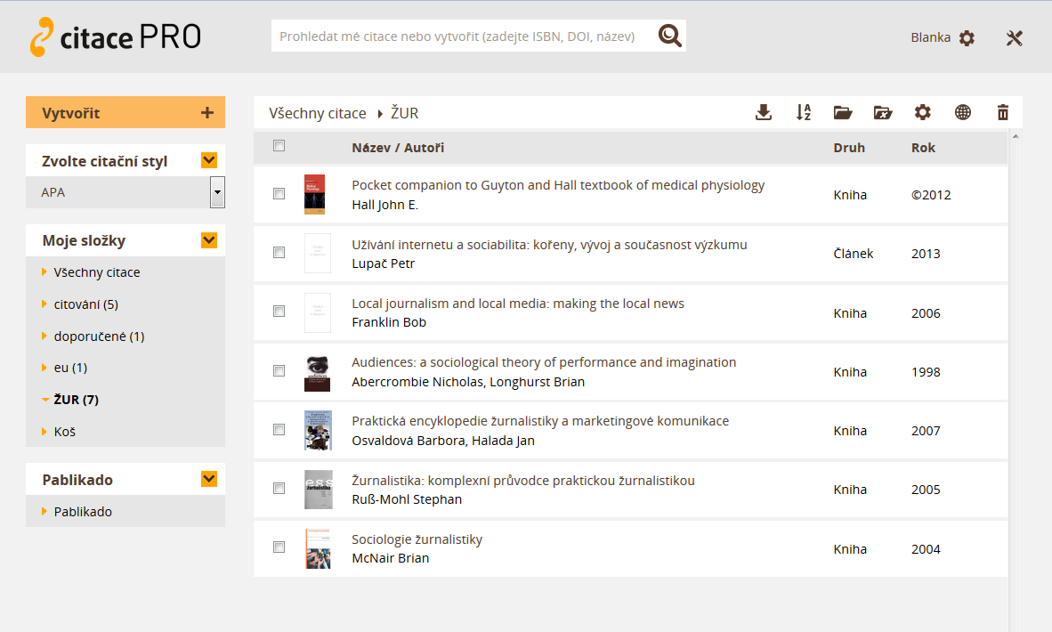

Slide 54
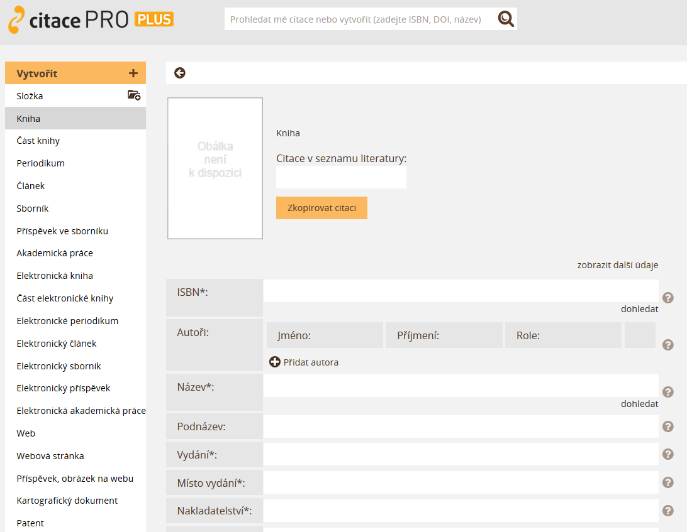
Vytváření citace:
  Vytvořit –> v menu vybrat požadovaný typ dokumentu
  formulář vyplnit
  ručně / automaticky
  přes ISBN, DOI

Slide 55
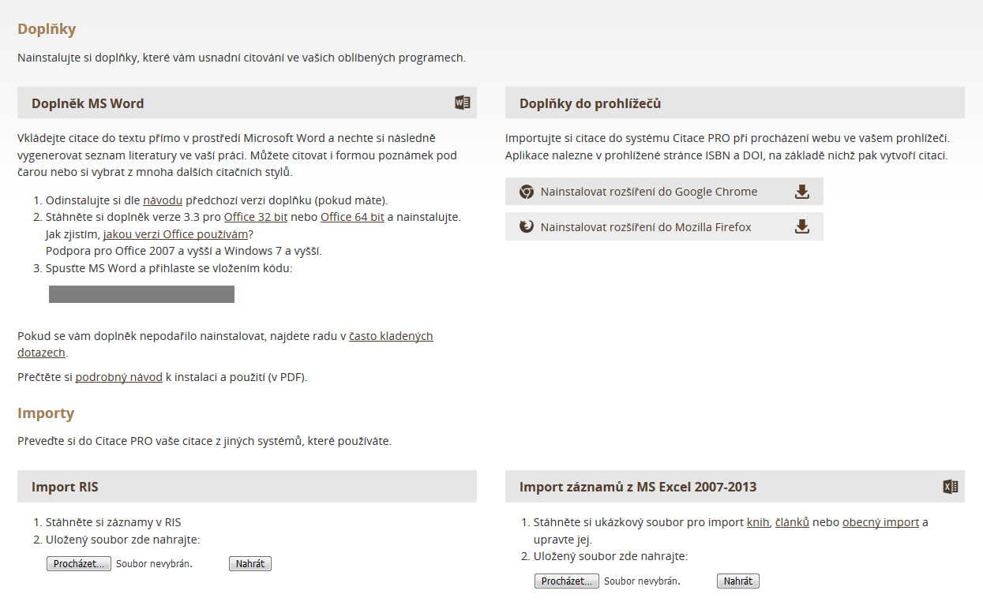
Nástroje
  doplněk do wordu, do prohlížečů
  importy
  nápověda
  FAQ

Slide 56

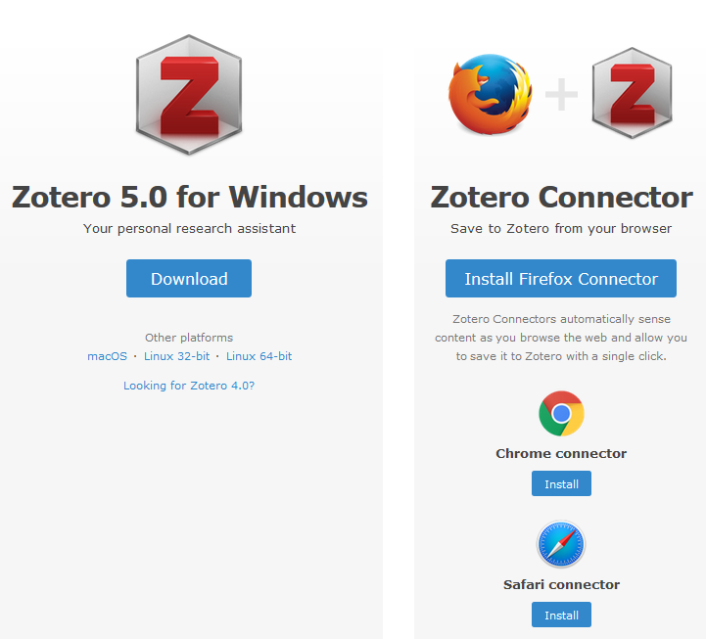
volně dostupný nástroj – ke stažení na https://www.zotero.org/
  nejprve nainstalovat
  Zotero for Windows
  poté Zotero Connector
  pro propojení s Firefoxem,
  Chromem nebo Safari,
  (rozšíření, které umožní
  stahovat záznamy
  přímo z webu)
v češtině
různé citační styly:
https://www.zotero.org/styles

Slide 57
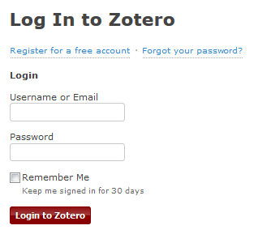
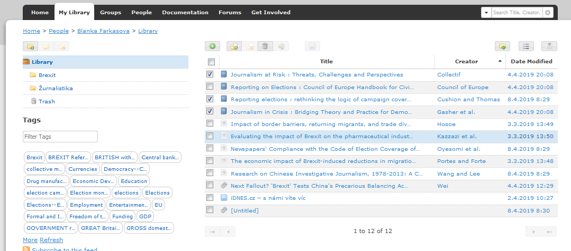
online přístup k účtu

Slide 58
Návody:
https://www.zotero.org/support/quick_start_guide
Knihovna univerzitního kampusu MU -
interaktivní tutoriál

Slide 59

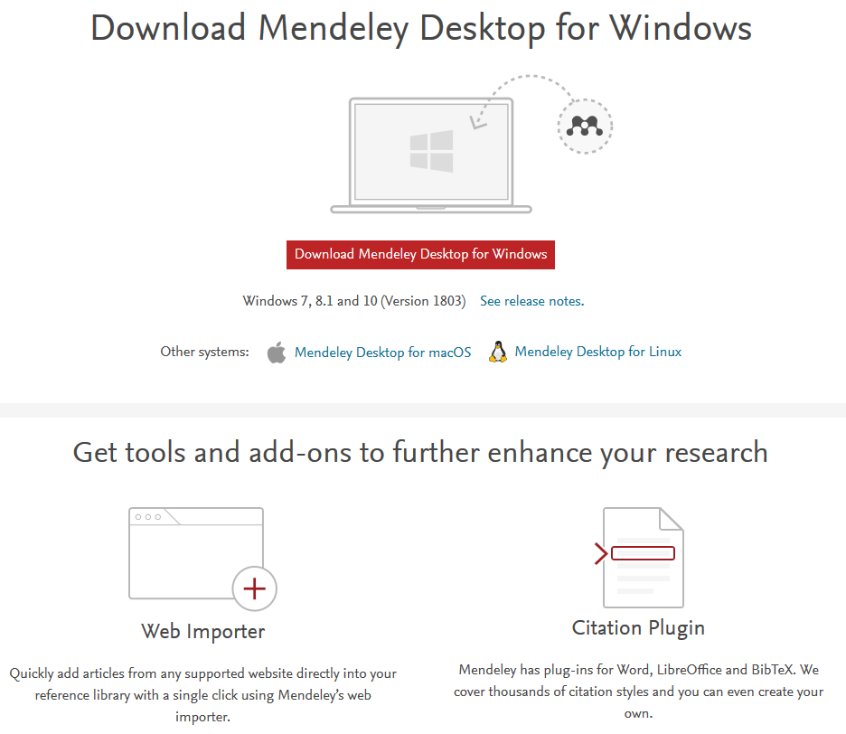
volně dostupný:
https://www.mendeley.com
citační manažer
  rozšíření do prohlížečů - importy citací z webu
  plug-in do wordu
  práce s plnými texty
  kombinace citačního manažeru
  a sociální sítě (vědecký facebook)

Slide 60

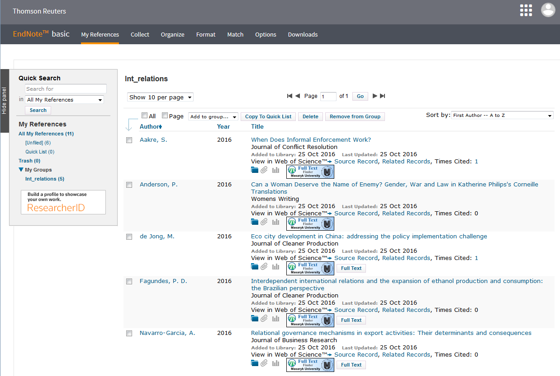
přístup: http://myendnoteweb.com
součástí Web of Science
registrace pro studenty MU zdarma

Slide 61


Další citační manažery
https://refworks.proquest.com/
producent ProQuest
cloudová služba – ukládání, sdílení záznamů i plných textů
vytváření bibliografií
správa citací, exporty, importy
doplněk do prohlížečů
http://www.easybib.com
online nástroj
vytváření citací
kontrola na plagiátorství

Slide 62
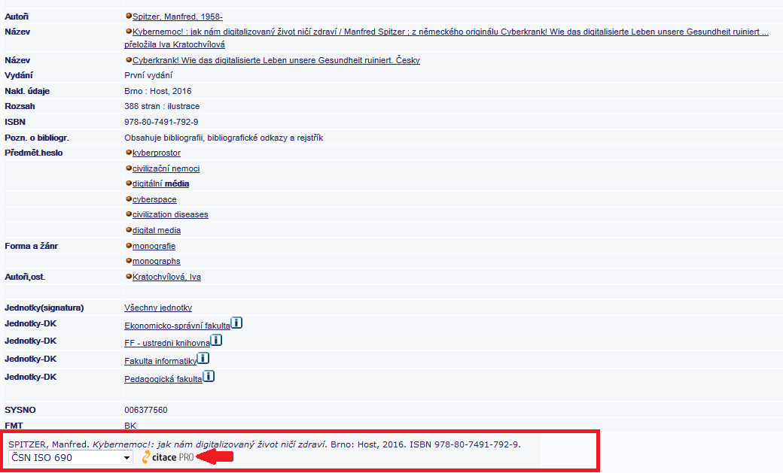
Citace v katalogu knihoven MU

Slide 63
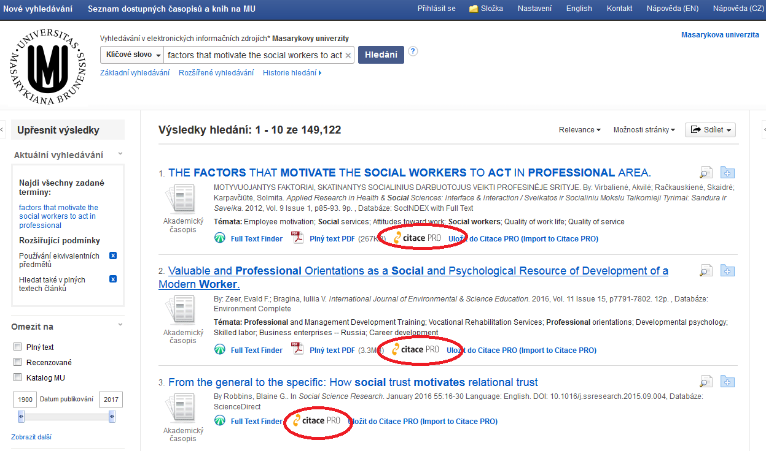
Import citací do Citace PRO

Slide 64
Kontrola importovaných citací
stažené a automaticky generované citace je nutno kontrolovat a případně upravit
vždy se ujistěte, že byl zvolen správný citační styl
zkontrolujte překlepy, velká písmena, zda se naimportovali všichni autoři atd.
u online zdrojů je zpravidla nutné doplnit URL odkaz (Dostupné z: ….)

Slide 65

Děkuji Vám za pozornost
Bc. Blanka Farkašová
blanka@fss.muni.cz

Slide 66
Použitá literatura
Biernátová, O., J. Skůpa. 2011. Bibliografické odkazy a citace dokumentů dle ČSN ISO 690 (01 0197) platné od 1. dubna 2011 [online]. Brno [cit. 15. 7. 2019]. Dostupné z: http://www.citace.com/CSN-ISO-690.pdf.
Katuščák, D., B. Drobíková, R. Papík. 2008. Jak psát závěrečné a kvalifikační práce. Nitra: Enigma.
Kratochvíl, J. 2014. Jak citovat [online]. Brno: Masarykova univerzita, Knihovna univerzitního kampusu [cit. 15. 7. 2019]. Dostupné z: https://kuk.muni.cz/animace/eiz/pdf.php?file=publikacni_etika/citace.pdf.
Kratochvíl, J. 2017. Zotero: interaktivní tutoriál [online]. Brno: Knihovna univerzitního kampusu Masarykovy univerzity [cit. 2019-04-08]. Dostupné z: https://kuk.muni.cz/vyuka/materialy/zotero/index.html
Masarykova univerzita. 2019. „Plagiátorství.“ Masarykova univerzita [online]. Brno: Masarykova univerzita [cit. 10. 8. 2019]. Dostupné z: https://www.muni.cz/o-univerzite/uredni-deska/plagiatorstvi
Rétiová, A. 2017. „Citační zásady“ in S. Ferenčuhová, I. Rapošová, A. Rétiová (eds.). Tipy a triky v akademickém psaní [online]. Brno: Masarykova univerzita [cit. 10. 8. 2019]. Dostupné z: https://is.muni.cz/auth/do/fss/SOCIOLOGIE/el/tipy_a_triky/library.html?topic=-Kw1sg4MAeMu04fa1moM.
Sociologický ústav AV ČR. 2019. „Citační zásady Sociologického časopisu.“ Sociologický časopis [online]. [cit. 19. 8. 2019]. Dostupné z: http://sreview.soc.cas.cz/uploads/file_service/b93c01a31f8da94aff10fbe549818e0c/cs/Citacni_zasady_18072019.pdf.

